Slide 1
TRANSMITE | NÃO TRANSMITE
Relação sexual com soropositivos sem o uso de preservativo. | Relação sexual com soropositivos com uso correto do preservativo.
Compartilhamento de seringas e agulhas. | Masturbação a dois.
Reutilização de objetos perfurocortantes com presença de sangue contaminado pelo HIV. | Beijo no rosto ou na boca, abraço, aperto de mão, suor, lágrima e picada de inseto.
Durante a amamentação, gestação e parto, caso a mulher seja HIV+ e não saiba que tem o vírus. | Sabonete, toalhas, lençóis, talheres, copos, piscina.
Contato direto com soropositivos em acidentes de trânsito, cortes ou outros acidentes com facas, bisturi... | Assento de ônibus.
Transfusão sanguínea, era uma forma de transmissão, mas hoje doadores são testados para HIV1 e HIV2. | Pelo ar.

Slide 2
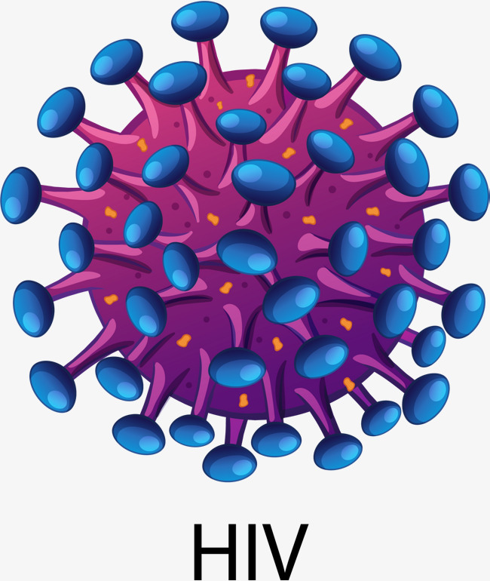

Slide 3


Slide 4
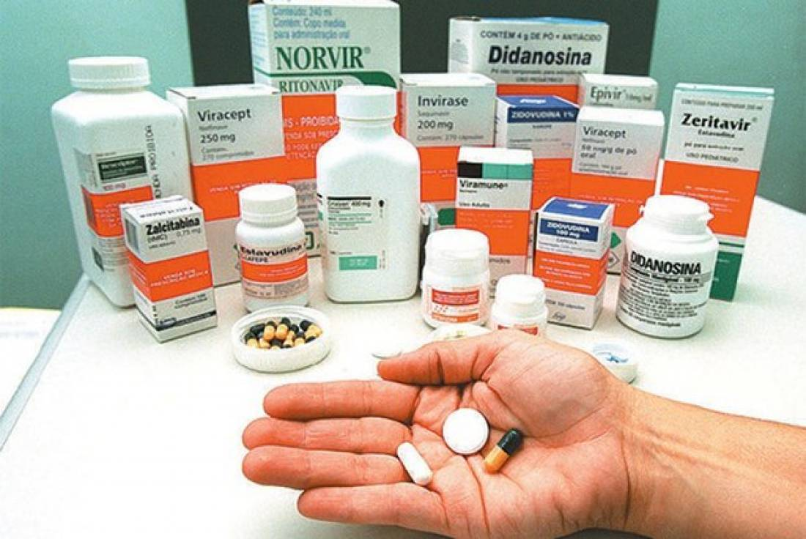

Slide 5


Slide 6
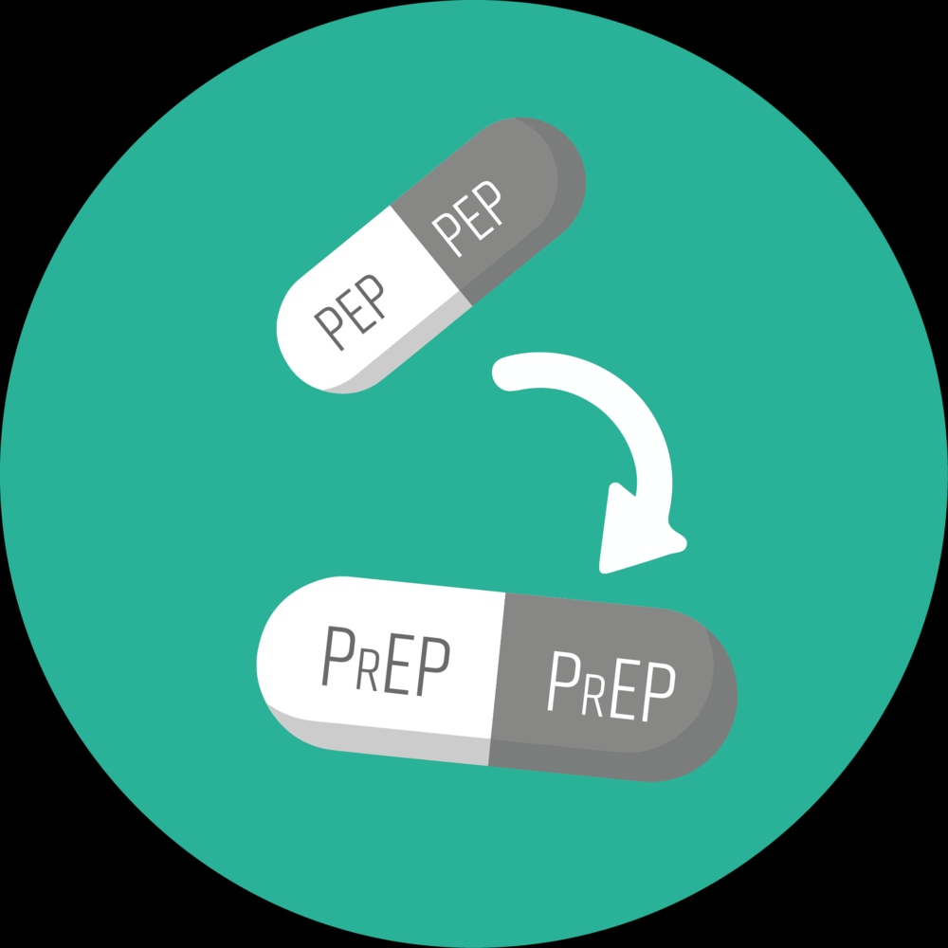
PrEP
PEP

